Slide 1
Занятие ООД
«Наша Армия»
с детьми старшей группы

Slide 2
Ребята, что можно рассказать о феврале?
Дуют ветры в феврале, Воют в трубах громко. Змейкой вьется по земле Легкая поземка.
Над Кремлевскою стеной - Самолетов звенья. Слава армии родной В день ее рожденья!

Slide 3
Российский солдат
Как вы думаете, без кого нет армии
(кто главный в армии)?
Российский воин бережёт
Родной страны покой и славу!
Он на посту – и наш народ
Гордится Армией по праву.
Спокойно дети пусть растут
В Российской солнечной Отчизне
Он охраняет мирный труд,
Прекрасный труд во имя жизни.

Slide 4
На страже мира, счастья и покоя стоит солдат Российской армии.
Прежде чем стать настоящим солдатом, защитником, он принимает присягу на верность служения Родине.

Slide 5
- Солдат клянётся служить честно, выполнять все приказы и исполнять устав Вооружённых сил. А что это значит?

Slide 6
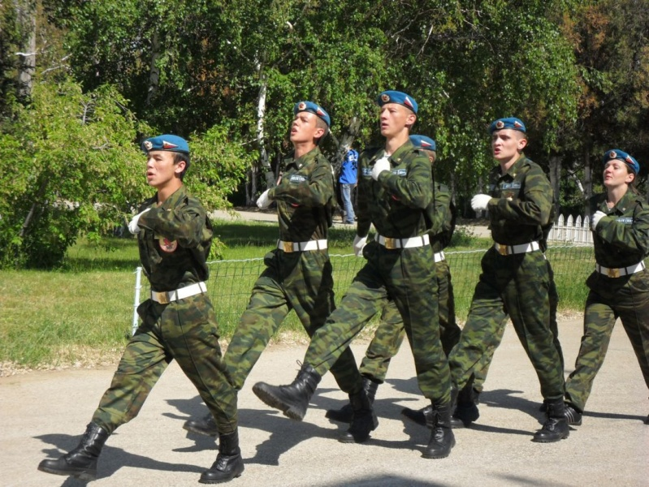
- Солдат должен быть сильным, закалённым, здоровым, крепким, выносливым.
А для этого он должен заниматься физической подготовкой, закаляться, соблюдать гигиенические нормы и, конечно, овладеть воинским мастерством.

Slide 7
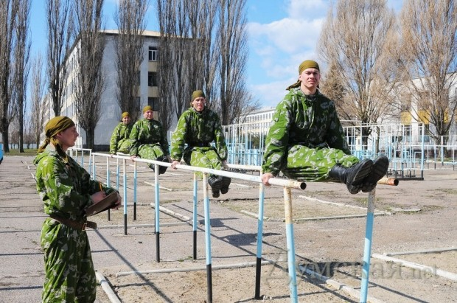
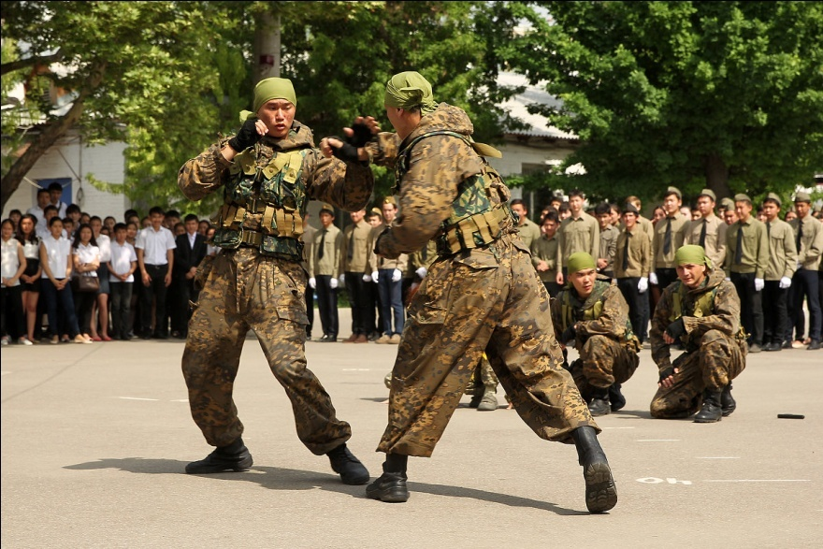
И достигается всё это благодаря занятиям, тренировкам, упорному труду.

Slide 8
Игра 1 «Объясни пословицу о солдате»

Slide 9
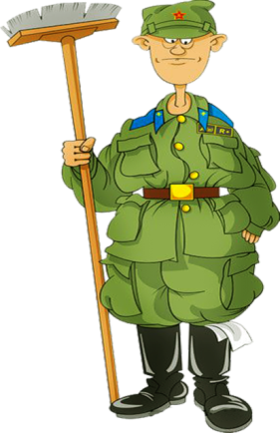
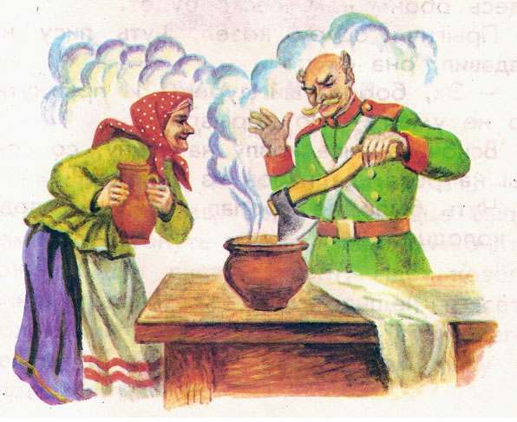
1. Плох тот солдат, который не мечтает стать генералом.
2. Русский солдат умом богат.

Slide 10
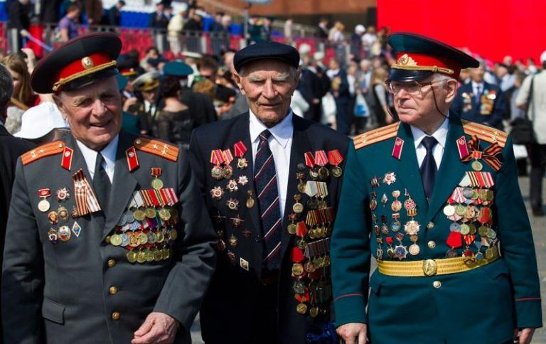
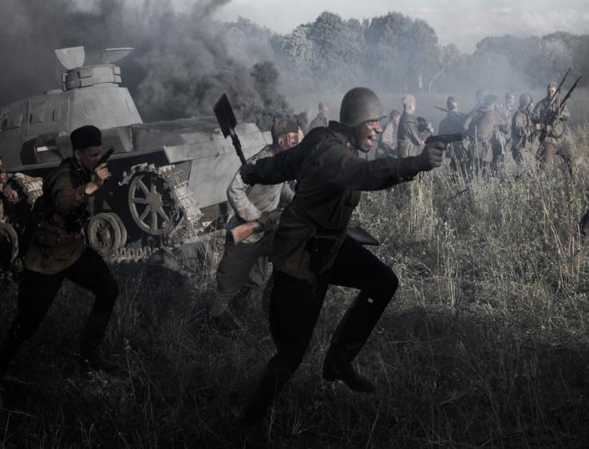
3. Красна девица косами, а солдат орденами.
4.Солдатское дело – воевать храбро и умело.

Slide 11
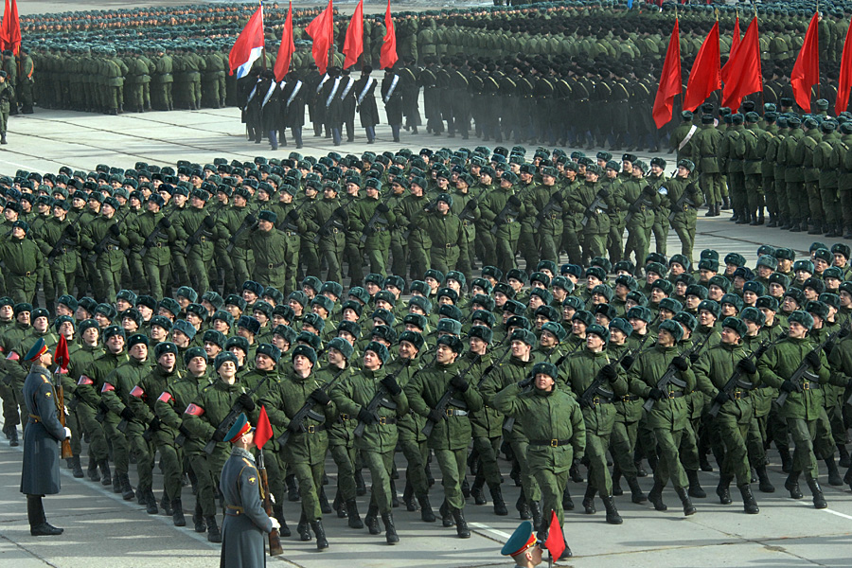
.
- Ребята, а кто такие защитники Отечества?
Защитники Отечества – это воины, которые защищают свой народ, свою Родину от врагов.
ЭТО АРМИЯ

Slide 12
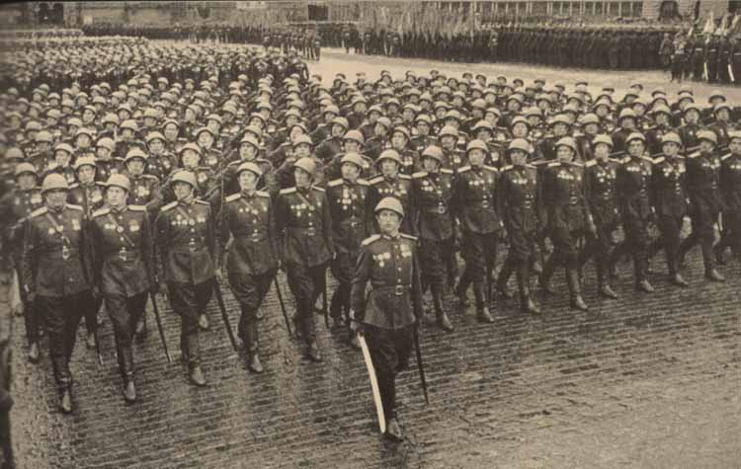
У каждого народа, в каждой стране есть армия. В России тоже есть армия. И она не раз защищала свой народ от захватчиков.

Slide 13
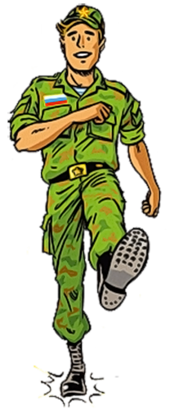
Физминутка
Наши воины идут: Раз-два, раз-два В барабаны громко бьют: Тра-та-та! Тра-та-та! В море наши корабли. Нынче – здесь, завтра – там! Долго плавают в дали. Пограничник на посту: Кто идет, кто идет? Едут танки по мосту: Трр-вперед, трр-вперед! Над землею самолет: У-у, у-у! Разрешен ракетам взлет: У-у-х, у-у-х! Наши пушки точно бьют: Бух, бах! Нашей Армии – салют! Крикнем “ура”! Крикнем “ура”!

Slide 14
Игра 2 «Кто служит в армии?»

Slide 15
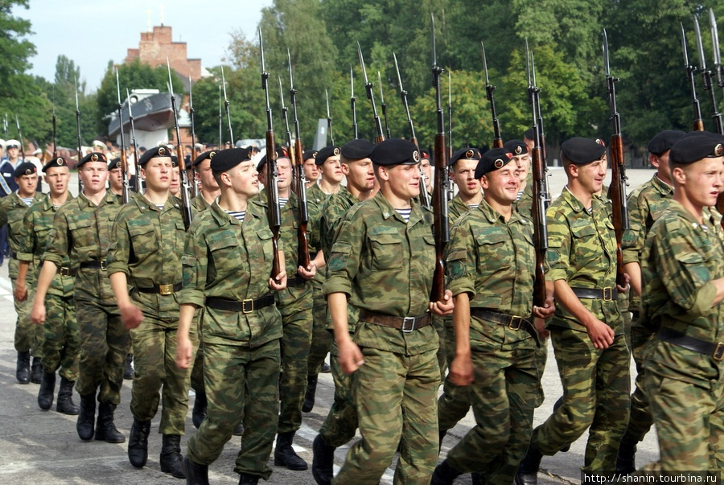
Кто служит в пехотных войсках?
«ПЕХОТИНЦЫ:»
Боевое наше знамя
Мы несем со славою.
Мы в сраженьях отстояли
Дело наше правое.

Slide 16
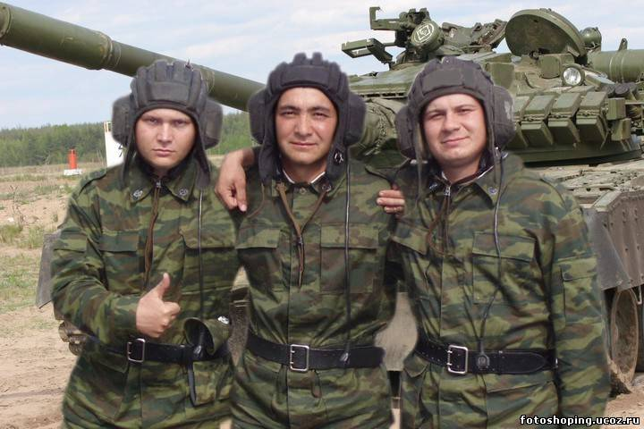
Кто служит в танковых войсках?
«ТАНКИСТ»
Везде, как будто вездеход,
На гусеницах танк пройдет
Ствол орудийный впереди,
Опасно, враг, не подходи!
Танк прочной защищен броней
И сможет встретить бой.

Slide 17
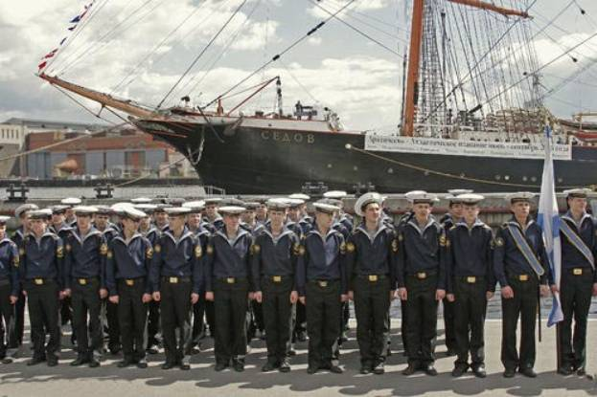
Кто несёт службу в море?
« МОРЯК»
На мачте наш трехцветный флаг,
На палубе стоит моряк.
И знает, что моря страны,
Границы океанов
И днем, и ночью быть должны
Под бдительной охраной!

Slide 18
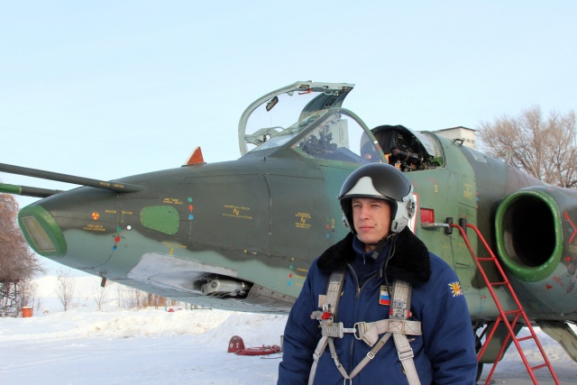
Кто охраняет нашу Родину в небе?
«Лётчик»
Он металлическую птицу
Поднимет в облака.
Теперь воздушная граница
Надежна и крепка!

Slide 19
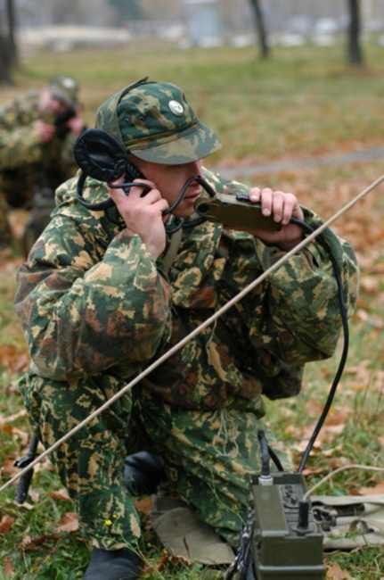
Кто обеспечивает военную связь?
«СВЯЗИСТЫ:»
У связиста бодрый вид
В трубку басом он кричит:
Чайка! Чайка! – Я – Орел!
Связь к ракетчикам провел
И по проводам сейчас
Командир отдаст приказ.

Slide 20
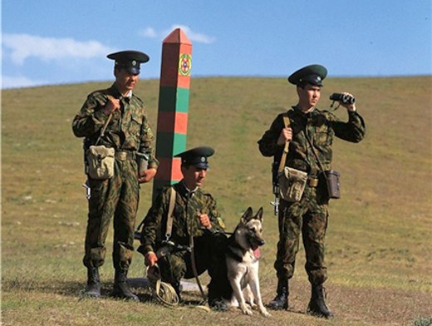
Кто охраняет нашу Родину на границе?
«Пограничник»
Спи спокойно, Россия родная!
Берегут твое сердце Сыны.
Днем и ночью, глаза не смыкая,
Охраняют границу они!

Slide 21
Игра 3 «Кто замаскировался?»

Slide 22
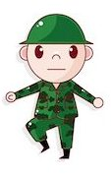

Slide 26
Молодцы! Все дружно выполняли задания!
Вот так и солдаты стоят на страже нашей Родины!
«МИР»
Мир — это главное слово на свете.
Мир очень нужен нашей планете!
Мир нужен взрослым! Мир нужен детям!
Мир нужен всем!
Чтоб у всех мечты сбывались,
Чтобы все вокруг смеялись,
Чтобы детям снились сны,
Чтобы не было войны!

Slide 27
Подготовила и провела:
Хозяинова Татьяна Павловна
воспитатель I квалификационной категории
февраль 2015

